Slide 1
Reflection Test
Raditya Prirahmadian – 140810160009
Syafira Fitra Annisa – 140810160047
Patricia Joanne - 140810160065

Slide 2
Soal A
1. Apakah yang dimaksud dengan overloading?
Overloading adalah suatu keadaan dimana beberapa method sekaligus dapat mempunyai nama yang sama, akan tetapi mempunyai fungsionalitas yang berbeda. Contoh penggunaan overloading dilihat di bawah ini:
Gambar(Titik t1) → 1 parameter titik, untuk menggambar titik
Gambar(Titik t1, Titik t2) → 2 parameter titik, untuk menggambar garis
Gambar(Titik t1, Titik t2, Titik t3) → 3 parameter titik, untuk menggambar segitiga
Gambar(Titik t1, Titik t2, Titik t3, Titik t4) → 4 parameter titik, untuk menggambar persegi empat

Slide 3
Overloading ini dapat terjadi pada class yang sama atau pada suatu parent class dan subclass-nya. Overloading mempunyai ciri-ciri sebagai berikut:
Nama method harus sama
Daftar parameter harus berbeda
Return type boleh sama, juga boleh berbeda

Slide 4
2. Apakah yang dimaksud dengan overriding?
Overriding adalah suatu keadaan dimana method pada subclass menolak method pada parent class-nya. Overriding mempunyai ciri-ciri sebagai berikut:
Nama method harus sama
Daftar parameter harus sama
Return type harus sama

Slide 5
3. Jelaskan aturan tentang overriden!
Method yang terkena override (overridden method) diharuskan tidak boleh mempunyai modifier yang lebih luas aksesnya dari method yang meng-override (overriding method).
4. Apakah yang dimaksud dengan polimorfisme?
Polimorfisme adalah kemampuan untuk mempunyai beberapa bentuk class yang berbeda. Polimorfisme ini terjadi pada saat suatu obyek bertipe parent class, akan tetapi pemanggilan constructornya melalui subclass.

Slide 6
5. Jelaskan proses terjadinya Virtual Method Invocation!
Virtual Method Invocation (VMI) bisa terjadi jika terjadi polimorfisme dan overriding. Pada saat obyek yang sudah dibuat tersebut memanggil overridden method pada parent class, kompiler Java akan melakukan invocation (pemanggilan) terhadap overriding method pada subclass, dimana yang seharusnya dipanggil adalah overridden method.
6. Apakah yang dimaksud dengan polymorphic arguments?
Polymorphic arguments adalah tipe suatu parameter yang menerima suatu nilai yang bertipe subclass-nya.

Slide 7
7. Apakah kegunaan kata kunci instanceof?
Pernyataan instanceof sangat berguna untuk mengetahui tipe asal dari suatu polymorphic arguments. Seringkali pemakaian instanceof diikuti dengan casting object dari tipe parameter ke tipe asal.
8. Apa perbedaan antara Abstract dan Interface?
Perbedaan | Abstract | Interface
Attribute | Tipe data apa saja | Hanya berupa konstanta
Method | Boleh deklarasi, boleh method lengkap | Berupa deklarasi
Syntax | Sebagian abstract | Seluruhnya abstract

Slide 8
Soal B
1. Apakah yang Anda ketahui tentang Inner Class?
Inner Class adalah kelas yang disisipkan di dalam kelas yang lain. Fungsi kelas sisipan ini adalah mendukung suatu proses yang akan dijalankan oleh kelas utamanya. Inner Class bersifat tersarang terhadap kelas-kelas utamanya, seperti halnya blok penyeleksian (if, for) yang tersarang pada blok penyeleksian lainnya atau method yang tersarang pada method lainnya.
Inner Class dapat dianalogikan sebagi hubungan antara manusia dan paru-paru. Setiap manusia pasti bernafas dengan menggunakan paru-paru. Dalam hal ini berarti kinerja dari paru-paru turut mendukung/menentukan kinerja dari manusia. Dalam bahasa pemrograman berorientasi objek manusia dapat dikatakan sebagai outer class dan paru-paru sebagai inner class-nya.

Slide 9
2. Apakah yang Anda ketahui tentang Wrapper?
Java mengenal 8 buah tipe data primitif dan tidak dapat dibuat objek. Karena hal ini mengalami kesulitan dalam penggunaannya karena beberapa class di library Java hanya dapat berinteraksi dengan objek. Untuk mengatasi masalah ini, Java menyediakan tipe data class untuk tipe data primitif. Class ini membungkus tipe data primitif agar dapat digunakan sebagai objek. Class ini disebut dengan type Wrapper.

Slide 10
Tipe Data Primitif | Class Wrapper | Argument Constructor
Boolean | Boolean | boolean / String
Byte | Byte | byte / String
Char | Character | char
Double | Double | double / String
Float | Float | float / double / String
Int | Integer | int / String
Long | Long | long / String
Short | Short | short / String

Slide 11
Setiap data primitif dalam Java memiliki Wrapper Class yang bersesuaian. Sebagai contoh, Wrapper class untuk int adalah integer, untuk float adalah Float, dan sebagainya. Yang patut diingat adalah nama dari Wrapper Class suatu data primitif adalah sana dengan tipe data primitif yang bersesuaian dengan huruf pertamanya dalam bentuk huruf besar, kecuali untuk tipa data char dengan Wrapper Class Character, dan int dengan Wrapper Class Integer.

Slide 12
3. Apakah yang Anda ketahui tentang Enum?
Sebelum J2SE 5.0, solusi untuk menangani masalah sekumpulan nilai konstanta, seperti di bawah ini:
Jenis credit card yang bisa diterima oleh aplikasi
public static final int VISA = 1;
public static final int MASTER_CARD = 2;
public static final int AMERICAN_EXPRESS = 3;

Slide 13
Permasalahan yang muncul adalah tidak ada yang mengikat ketiga nilai menjadi semacam set dan kita bisa memberikan nilai yang salah pada variabel-variabel tersebut. Kondisi seperti ini disebut not type safe. Kondisi ini dapat diperbaiki dengan membuat tipe yang relatif aman dengan mendefinisikan suatu class, yaitu class AllowedCreditCard. Class tersebut mendefinisikan:
Konstanta-konstanta di dalam kelas
Variabel untuk menyatakan state object dari class tersebut.
Constructor private untuk mengeset state.

Slide 14
Pada pendekatan ini, terdapat 3 state dari class AllowedCreditCard yang dinyatakan oleh tiga object yang dicreate dengan memberikan nilai yang berbeda pada variabel card. Karena konstruktor private, sehingga tidak bisa create object di luar class. Design seperti ini masih dianggap type safe. Tapi pada J2SE 5.0 terdapat solusi yang bagus dengan mengenalkan tipe baru yaitu enum. Tipe data enum dikenalkan di J2SE 5.0 berguna untuk variabel yang berisi sekumpulan nilai.
Cara mendefinisikan variabel enum:
Mendefinisikan tipe enum dengan sekumpulan nilai.
Mendefinisikan variabel yang menyimpan satu dari nilai-nilai tersebut.

Slide 15
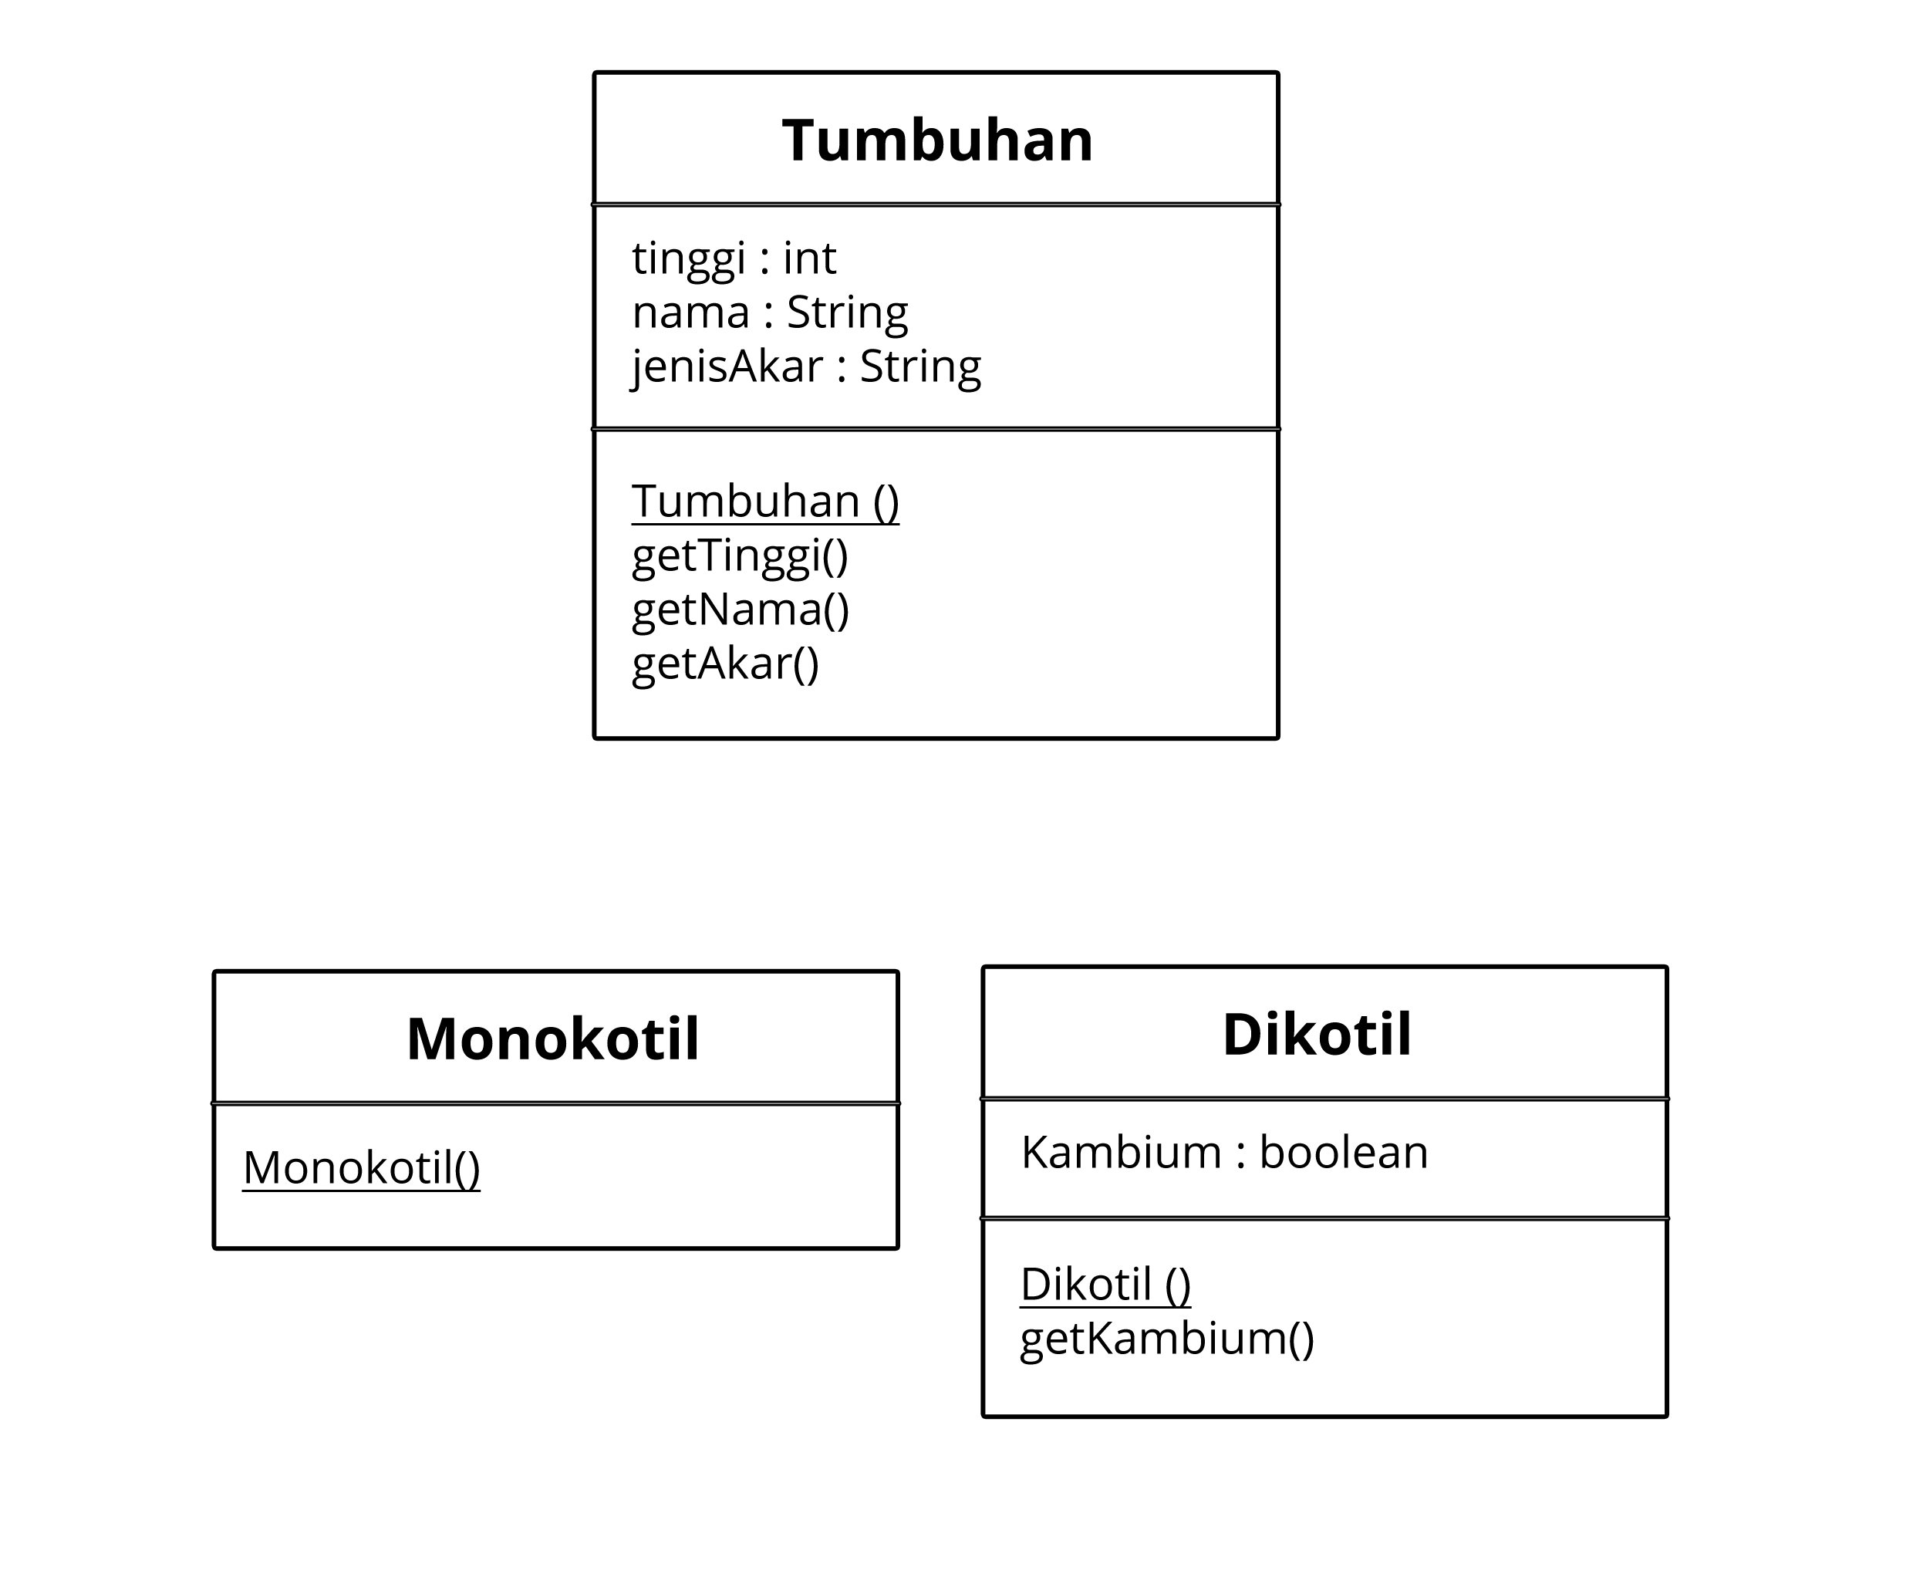
UML DIAGRAM

Slide 16
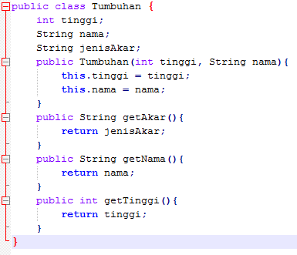
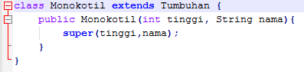
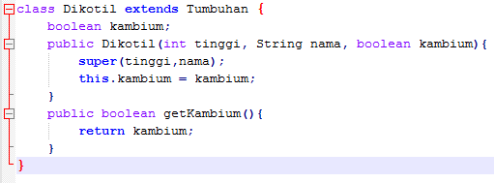
UML TO JAVA

Slide 17
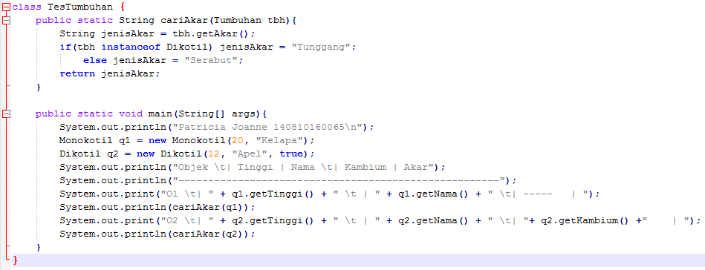
TEST JAVA

Slide 18
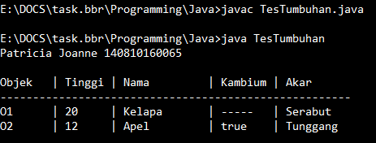
COMPILING JAVA

Slide 19
THANK YOU...

